Slide 1
Tester
Uke 36

Slide 2
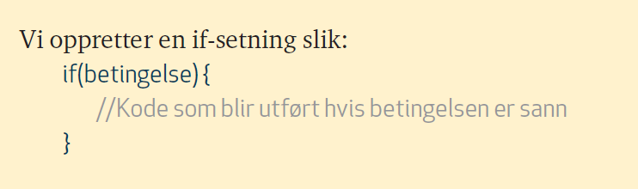
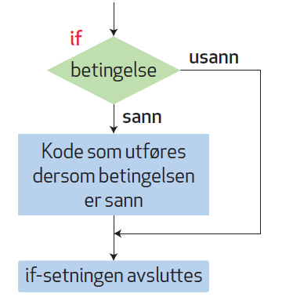
Kap 4.1.- 4.2: If-setninger. 3.5: Tegning med JavaScript
Vi vil ofte at en kode skal utføres hvis en betingelse stemmer
Vi skal se på hvordan betingelse(r) av datatypen boolean som enten er sann (true) eller usann (false) kan brukes til å styre hvilke deler av en kode blir gjennomført

Slide 3
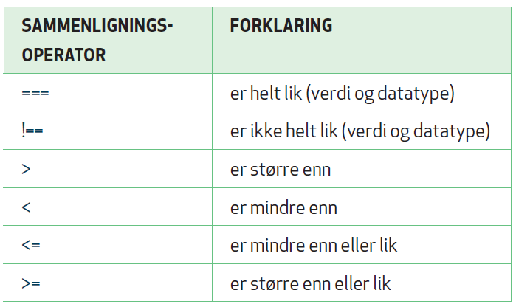
Betingelser

Slide 4
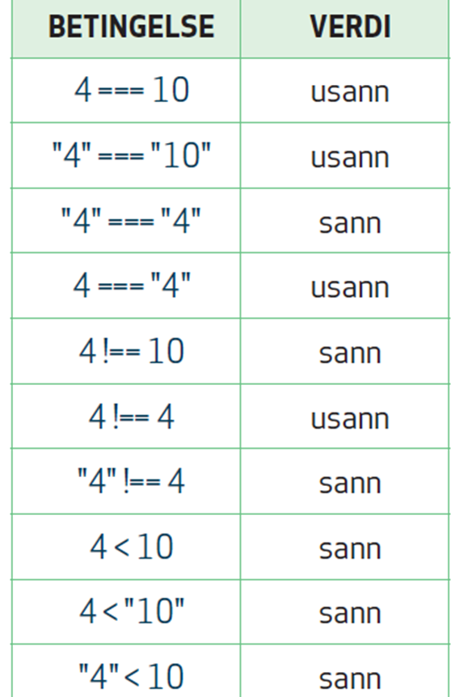
Oppgave
Lag variablene var a = 3; var b = 7,; og var c = “7”; Hvilket utfall (true eller false) forventer du fra kodene nedenfor? Prøv kodene I konsolen (du kan skrive kodene rett inn I console.log()):
b ==c e) a > b
b ===c f) b != c
a < b g) a != b
a <=b h) b !== c

Slide 5
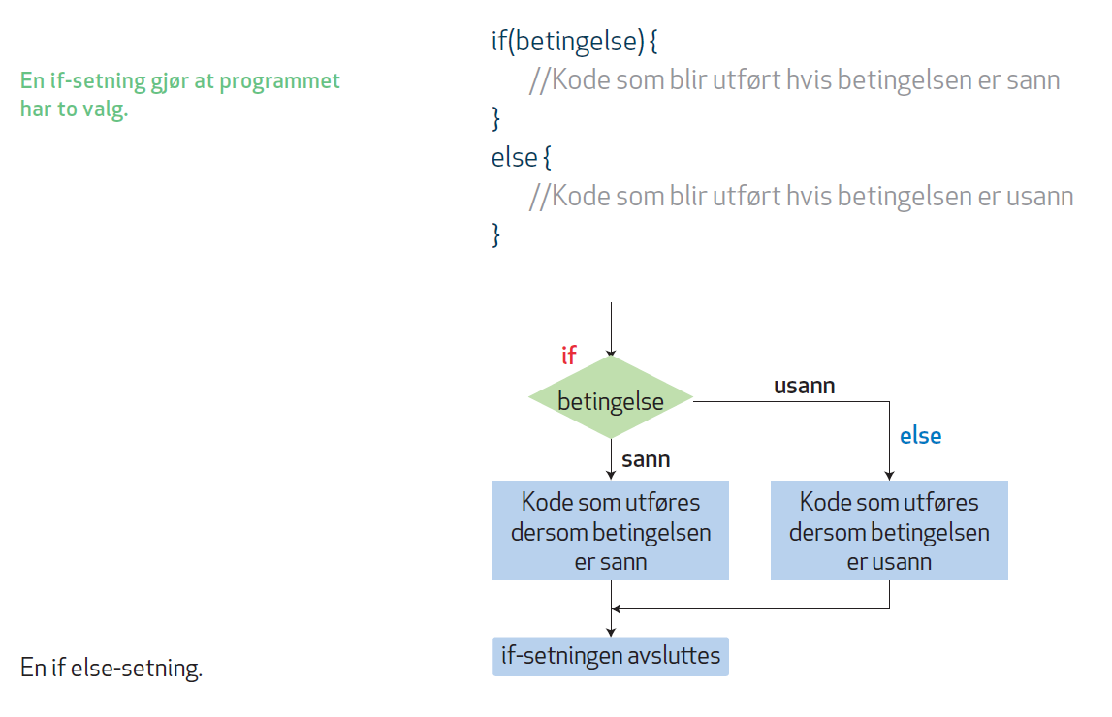

Slide 6
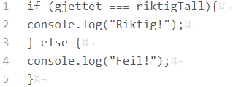
Eksempel En enkel gjettekode

Slide 7
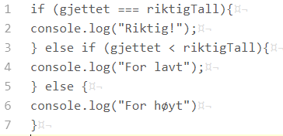
Utvider koden med flere betingelser

Slide 8
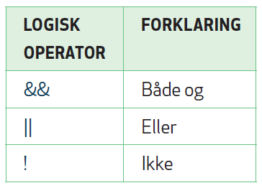


Betingelser
Logiske operatorer lar oss sjekke flere betingelser samtidig
Eksempel

Slide 9
Eksempel Side 75-78
Sjekk av en tekst
Sjekk av et tall
Quizprogram
La JavaScript velge en bildefil
PRØV SELV side 79

Slide 10
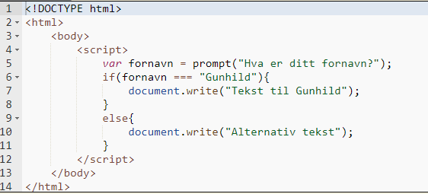
Sjekk av en tekst

Slide 11
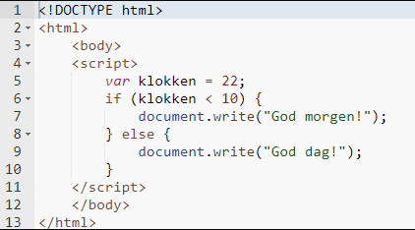
Sjekk av et tall

Slide 12
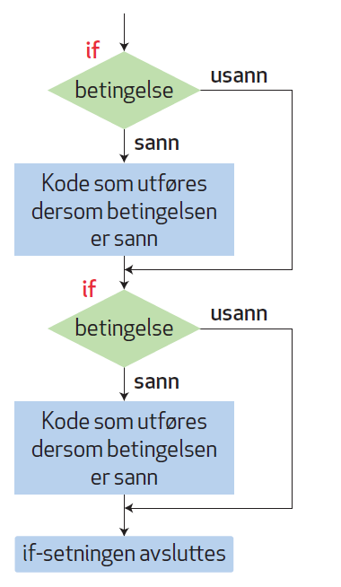
Flere if-setninger
Flere betingelser som ikke skal utelukke
hverandre
EKSEMPEL Side 82

Slide 13
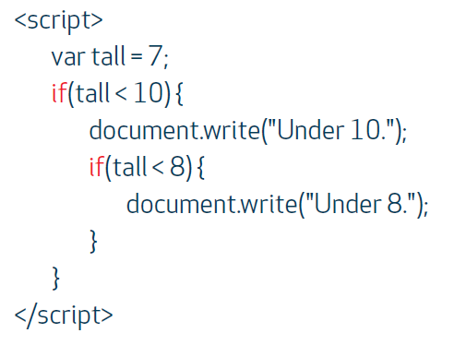
Nøstede if-setninger

Slide 14
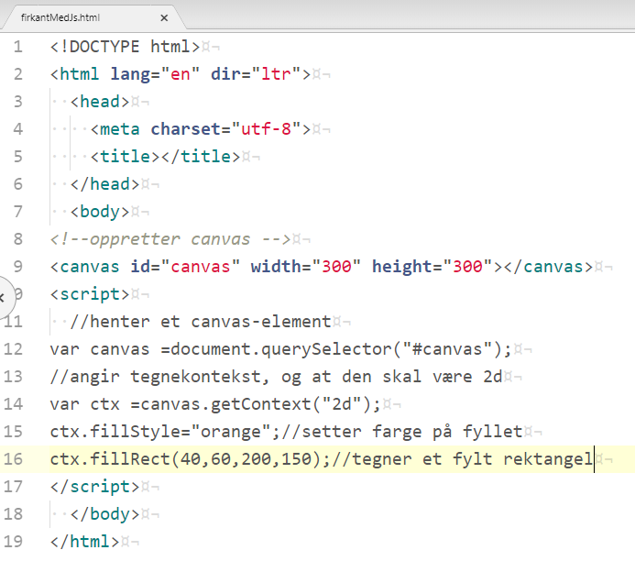
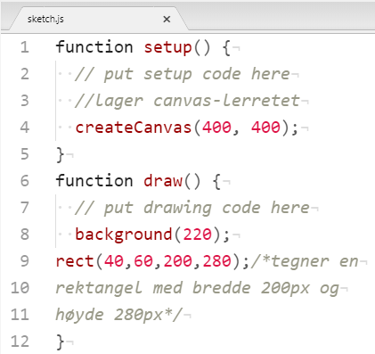
Tegning med JavaScript
Tegning av en firkant i canvas
Tegning av en firkant i p5Js

Slide 15
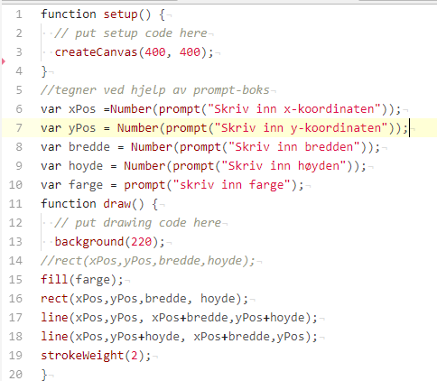
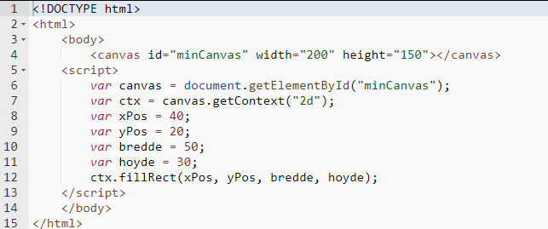
Tegne ved hjelp av variabler
JavaScript
P5Js

Slide 16
Flere kommandoer
Javascript
P5Js
ctx.strokeRect(x,y, bredde, høyde) //tegner omrisset av et rektangel
ctx.fillText(«tekst»,x, y) //legger til tekst
ctx.lineTo(x,y) //tegner linje til punktet
ctx.moveTo(x,y) //flytter «pennen» til punktet (x, y)
ctx.fill() //fyller en form
ctx.strokeStyle=«…» // bestemmer omrissfarge
ctx.lineWidth=«…» // bestemmer linjetykkelse
rect(x,y, bredde, høyde)
text(str,x,y,[x2],[y2])
line(x1,y1,x2,y2)
move(x,y,z)
fill(v1,v2,v3,[alpha])
stroke(v1,v2,v3,[alpha])
strokeWeight(weight)

Slide 17


Vi ser på flere eksempler
Enkel animasjon i canvas
Hvordan tegne i canvas

Slide 18
Viser flere eksempler på tavla
Eksempler fra timen:
https://github.com/AizanM/IT2/tree/master/Uke%2036
Undervisningsvideoer (Code! Programming med p5js):
https://www.youtube.com/watch?v=1Osb_iGDdjk&list=PLRqwX-V7Uu6Zy51Q-x9tMWIv9cueOFTFA&index=14
https://www.youtube.com/watch?v=LO3Awjn_gyU&list=PLRqwX-V7Uu6Zy51Q-x9tMWIv9cueOFTFA&index=15
https://www.youtube.com/watch?v=r2S7j54I68c&list=PLRqwX-V7Uu6Zy51Q-x9tMWIv9cueOFTFA&index=16
https://www.youtube.com/watch?v=Rk-_syQluvc&list=PLRqwX-V7Uu6Zy51Q-x9tMWIv9cueOFTFA&index=17
https://p5js.org/reference (ressursside om p5Js)
https://www.lokus.no/open/informasjonsteknologi_2/Toppmeny/YouTube-kanal Undervisningsvideoer ANBEFALES!!!

